Slide 1

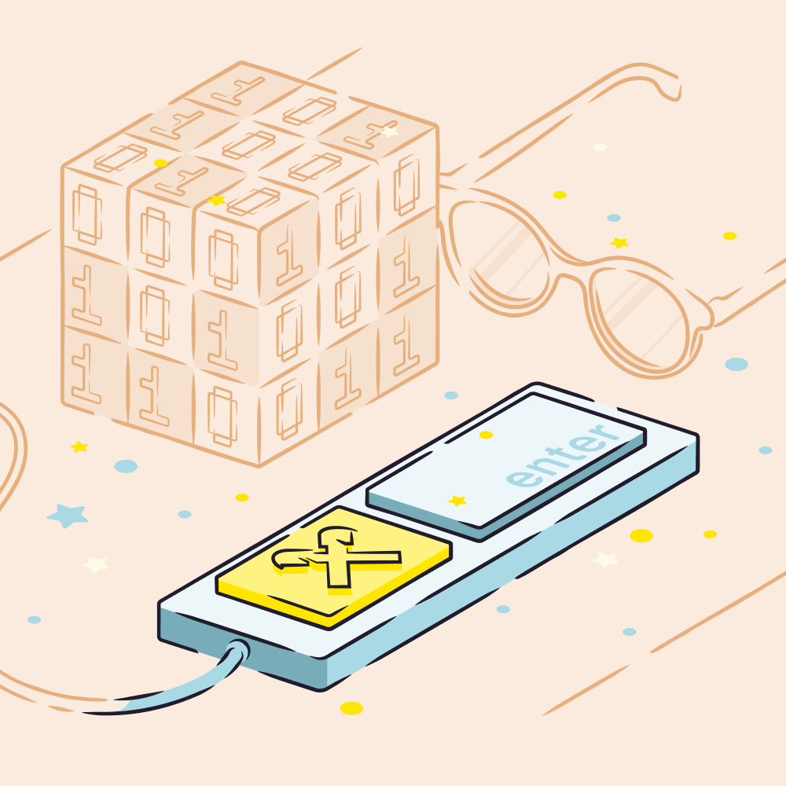
AI Skills vs MCP
Проект Orange coder skills
Тихомиров Александр

Slide 2
План
О чём расскажем
01
Цель исследования и проблема MCP
02
Что попадает в контекст: MCP против Skill
03
Решение: Skills поверх CLI-утилит
04
Цифры: реальный расход токенов
05
Когда что использовать + выводы
1

Slide 3
Цель и проблема
01
2

Slide 4
Цель исследования
С чего всё началось
Проинспектировать корпоративные MCP-серверы
Начали с Jira MCP и GitLab MCP
Главная цель
Создать инструменты для оптимизации workflow — лёгкие, экономные по токенам и пригодные под конкретные задачи команды.
?
Насколько они качественные?
?
Экономны ли по токенам?
?
Подходят ли под наши задачи?
3

Slide 5
MCP как «чёрный ящик»
Как заглянуть под капот?
Вопрос
MCP Inspector
Как понять, что именно делает MCP-сервер и сколько контекста он «съедает»?
«Как Postman, но для MCP»
Ставится одной командой
Открывает веб-интерфейс
Указываешь URL сервера и хедеры авторизации
Подключаешься и видишь все инструменты
Решение
4

Slide 6
Инспекция Jira MCP
Что выяснилось через Inspector
49
Ключевой момент
Список тулов подгружается в контекст модели при первом же сообщении — даже если ты к MCP не обращаешься. Достаточно того, что сервер включён.
инструментов в Jira MCP
Через Inspector можно получить список тулов и дёргать каждый вручную. Огромный JSON со схемами всех 49 инструментов попадает в контекст автоматически.
5

Slide 7
Что попадает в контекст
Разница «на пальцах»
Случай 1 · Jira MCP
Случай 2 · Скилл jira-task-read
В контекст грузятся полные описания всех 49 тулов — параметры и схемы. Один тул занимает ~1300 символов
В контекст попадает только короткий description скилла:
{
"name": "jira_get_user_profile",
"title": "Get User Profile",
"description": " …~350 символов… ",
"inputSchema": { …~300 символов… },
"outputSchema": { …~300 символов… },
"annotations": { ... },
"_meta": { ... }
},
…Еще 48 тулов…
Read a Jira task description by its ID. Use when users want to fetch, view, read, or pull a Jira issue/ticket/task description — e.g. "read RC-76490".
≈ 100 000 символов в контексте
≈ 260 символов в контексте
6

Slide 8
Разница по символам
100 000
260
символов — Jira MCP
(49 тулов целиком)
символов — скилл
(одна строка описания)
Скилл занимает контекста примерно в 385 раз меньше
7

Slide 9
Лишний контекст вредит
Главный вывод о MCP
!
Неиспользуемые MCP надо отключать
Иначе контекст забивается → растёт стоимость и падает точность
!
Чем больше «мусора» — тем хуже ответы
Особенно сильно на внутренних, более слабых моделях
!
Скиллы грузят только description (~100 токенов)
Можно держать сразу много скиллов без забивания контекста
8

Slide 10
Зачем 100 тулов?
Для статичного workflow
Часто есть статичные workflow с понятными границами:
«получить описание Jira-задачи» · «создать Jira-таску»
Конкретному workflow обычно нужен один тул, а не 49.
Нет смысла забивать контекст десятками инструментов, если используется один.
9

Slide 11
Решение:
Skills поверх CLI
02
10

Slide 12
Skills поверх CLI-утилит
Создан репозиторий со скиллами
jira-task-read
Особенность
Чтение описания задачи из Jira по ID
Скиллы работают не через MCP, а через консольные open-source утилиты.
Jira → jira-cli
GitLab → glab (официальный CLI)
Можно вызывать агентом, вручную в консоли или из своих пайплайнов.
gitlab-mr-comments
Получение списка открытых комментариев к MR
gitlab-mr-create
Создание merge request из текущей ветки
11

Slide 13
Скрипт-фильтр в скилле
Отрезаем лишнее
Что делает скрипт
Главный принцип
Поверх jira-cli написан собственный скрипт, который отрезает лишнюю информацию. На выходе остаётся только:
Логику выносим в код скрипта, а не в текстовое описание для нейронки.
Детерминированно и с нулевым расходом токенов.
Жертвуем гибкостью — выигрываем в потреблении.
title
description
Под другие требования легко отредактировать.
12

Slide 14
Цифры
03
13

Slide 15
Расход токенов: Jira
Claude Sonnet · пустая папка · сообщение «hello» · /usage
Конфигурация
Input-токены
Доп. расход
Базовый (без MCP и скилла)
25 383
—
С Jira MCP
42 798
≈ 17 415
Со скиллом
≈ 25 483
≈ 100
Скилл тратит примерно в 200 раз меньше доп. токенов на первом сообщении
14

Slide 16
Комментарии GitLab
MCP против Skill на тех же 5 комментариях
GitLab MCP
Скилл (Markdown)
21 000
285
символов — большой JSON
компактнее: ID, файл, автор, текст, путь и номер строки
Разница в 73 раза всего для 5 коментариев на мр, с большим числом комментариев разница будет только расти
Оговорка: не всё попадает в контекст — агент сам решает, что «грепить».
15

Slide 17

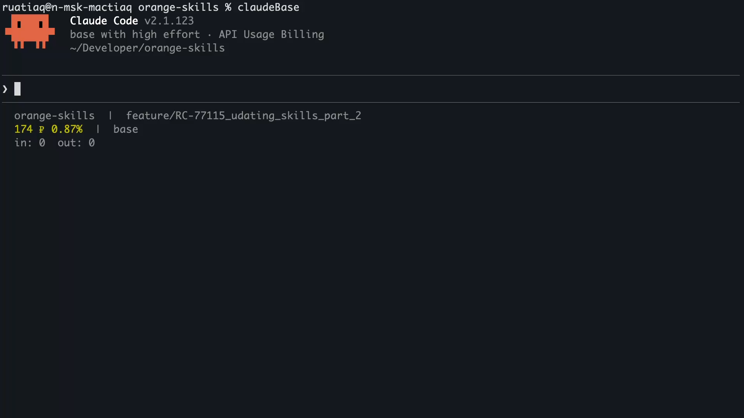

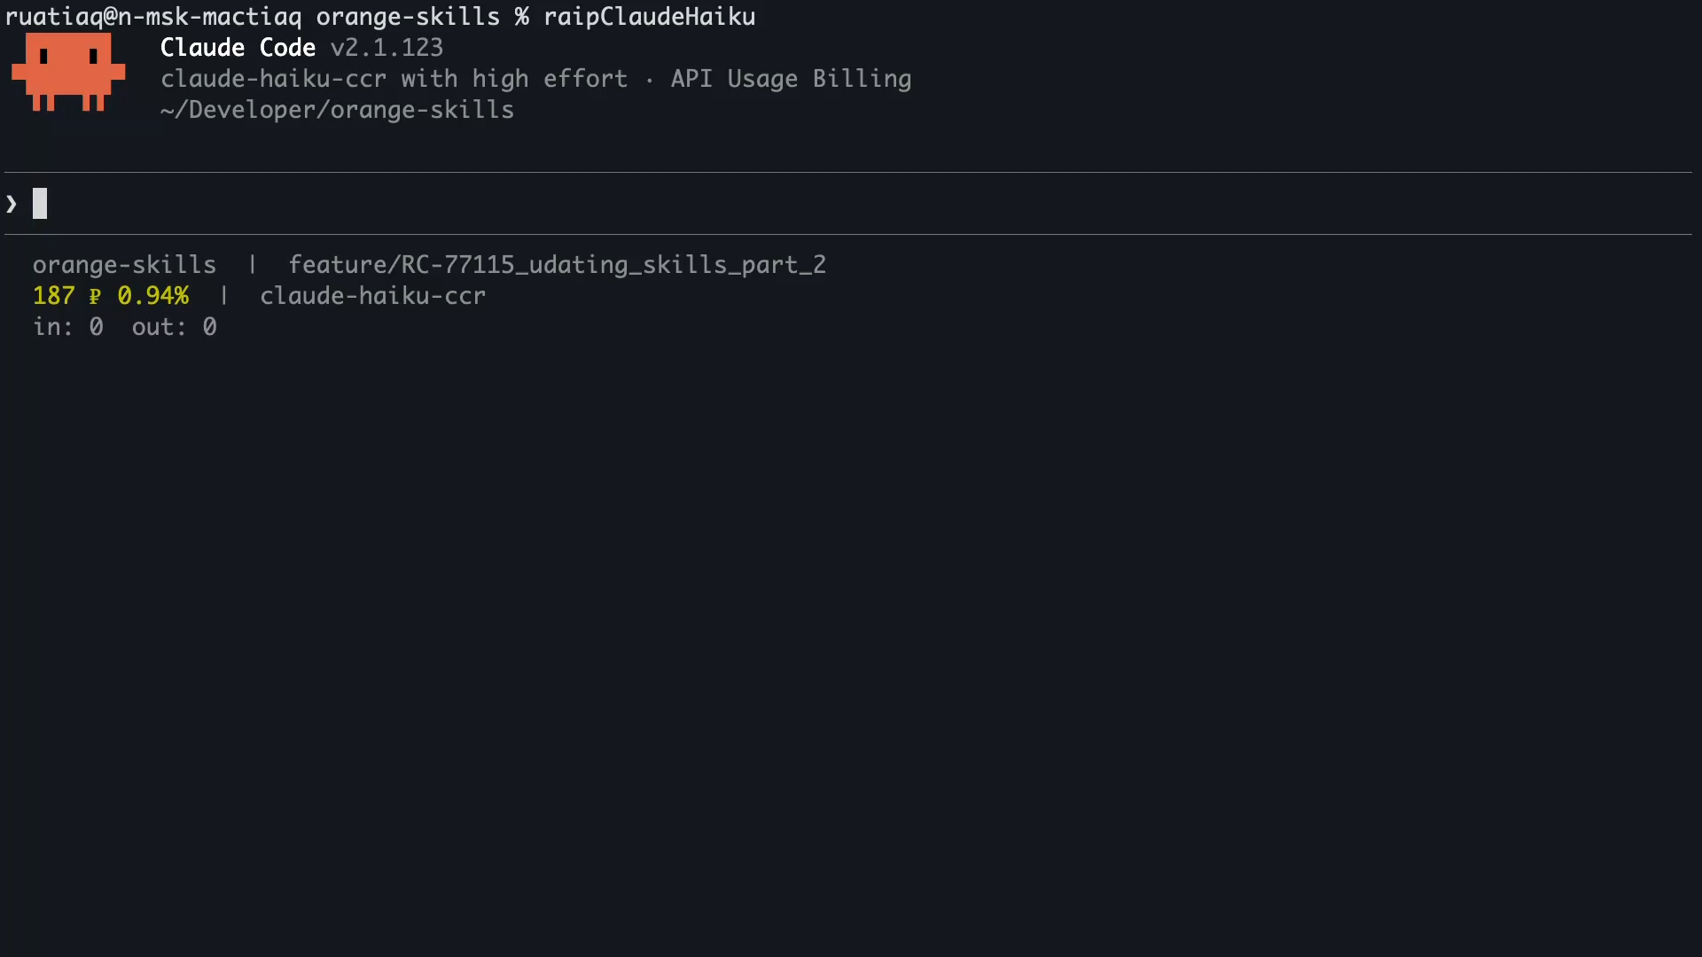
JF Transfers
Райффайзен Банк
Orange
Coder
Skills
Потребляет в 200 раз меньше дополнительных токенов по сравнению с Jira и Gitlab MCP
Читает описания задачи из Jira
Создает merge request и получает открытые коментарии к нему
Может быть использован для ai assisted разработки или в end2end пайплайне
Подходит к любым агентам (claude, codex, opencode, raiffclaw, и т.д.)

Slide 18
Когда что
использовать
04
16

Slide 19
Skills или MCP?
Два инструмента под разные задачи
Skills
MCP
CLI-обёртки
Протокол
Статичные workflow с чёткими границами
Пример: аналитик создаёт Jira-таску
Детерминированность и экономия токенов
Узкая «прослойка» → выше точность
Workflow заранее не определён
Нужна гибкость и много тулов
Не знаем чего хотим от агента, свободный диалог
Хорошо приспособлен под большое число тулов
17

Slide 20
Итоговая модель
Шкала вариативности задач
CLI / Skills
MCP
Узкоспециализированные задачи
Абстрактные задачи, высокая вариативность
Чем больше нужна вариативность — тем больше смысла в MCP; чем меньше — тем больше смысла в CLI.
18

Slide 21
Вопросы
и ответы
05
19

Slide 22
Частые вопросы
Хватает ли возможностей cli?
По функционалу не хуже MCP: эпики, линковка тасок — всё через консоль дёргает Jira API. Подход: сначала MVP на MCP, после стабилизации — переписать на CLI + скрипт.
Детерминированность и точность
Через MCP тратятся токены на диалог с LLM, можно получить «не тот» результат. Скрипт детерминирован — это просто код. jira-cli конвертирует формат Jira в Markdown — короче и понятнее для нейронки.
Безопасность open-source jira-cli
~5 800 звёзд на GitHub — дыры бы заметили. Главный аргумент: код открыт и полностью инспектируется. GitLab CLI ещё надёжнее — официальная утилита от команды GitLab.
20

Slide 23
Фанфакт
Логотип-апельсин в репозитории сгенерирован через Claude Code
SVG — это векторная картинка и тоже код. Claude Code не предназначен для генерации картинок, но получилось неплохо.
21

Slide 24
Ключевые выводы
~200×
~72×
меньше доп. токенов у Skills против Jira/GitLab MCP (+17,4k против +100)
компактнее вывод комментариев GitLab: Markdown скилла против JSON MCP
Код > текст
MVP → CLI
детерминированную логику описывать кодом в скриптах, а не текстом для LLM
сначала быстрый MVP на MCP, после стабилизации — переписать на CLI + скрипт
22

Slide 25

Правило выбора
Статичный (детерминированный) workflow
→ Skills / CLI
Неопределённый, гибкий диалог
→ MCP
Skills хорошо подходят для детерминированных этапов workflow; для недетерминированных — лучше MCP.

Slide 26

Спасибо

